Slide 1
Obtenha os Dados
Pandas
Time Series
(index date)
Visualize e Explore os Dados
Modelo Base
(Médias?)
Decompor a Série de Dados
Estacionária?
ADF Test
Tendência
Sazonalidade
Resíduos

Slide 2
AR, MA, ARIMA, ARIMAX, etc.
Estatísticos
Modelos
Séries Temporais
Aprendizado
de
Máquina
Regressors

Slide 3
Modelo
+Simples
Modelo
+Elaborado
Melhor
Modelo?
Inspeção Visual
Menor AIC? MSE?

Slide 4
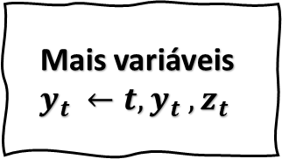
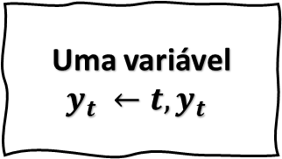
Uma variável
$$y_{t} ←t,y_{t }$$
Séries Temporais
Mais variáveis
$$y_{t} ←{t, y}_{t} , z_{t}$$

Slide 5
ARIMA Model
Modelo
+Simples
Série
Estacionária?
Transformações
ADF test
Log(), pot(), shift(), diff() etc.
Modelo
+Elaborado
Lista p,d,q
ACF, PACF
ARIMA(p,d,q)
Melhor
Modelo?
Summary()
Inspeção Visual
Menor AIC? MSE?
AIC, MSE etc.

